Slide 1

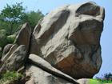
大石头

Slide 2
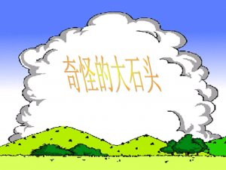

Slide 3
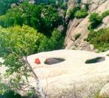
读一读词语
奇怪 著名 地质学家 捉迷藏 悄悄
躲闪 严严实实 转来转去 兴趣 历史
平整 推动 旅行 专门 考察 秦岭
遗迹 研究 成果 震惊

Slide 4
一、感受巨石之“怪”
让我们到现场去看看这块大石头“怪”在哪里？先请大家齐声朗读课文一二自然段，然后四人一小组讨论：
a.这是一块怎样的石头？
b.李四光和小伙伴们是怎样围着石头捉迷藏的？
c.小伙伴们转来转去找不到李四光。咦，这是为什么呢？

Slide 5
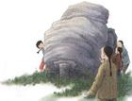
捉迷藏

Slide 6
二、感受好问精神
时间长了，李四光对这块石头有了疑问。默读课文的三到六自然段，回答问题：
1.他首先想到的是问谁？
2.他是怎么提问的？从课文中三到六自然段中找出来。
——好奇心
老师又怎么回答的？用横线画出来。
3.李四光又是怎么想的？
同桌两人分别扮演李四光和老师，读课文的三到六自然段，体会李四光好问、善于提问、善于思考的精神，值得我们学习。

Slide 7

读课文，填空
这么重的大石头从天上掉下来，力量（
）。它应该（ ）。可
它（ ）。
我会填，你呢？

Slide 8
三、揭开巨石之谜
李四光又跑去问爸爸，爸爸怎么回答 的？后来这个谜团有没有解开，怎么解开
的？请同学们齐读最后两个自然段。
思考:
1.李四光是怎么解开巨石来历这一谜团的？
2.对这块巨石的研究，引导他得出了什么重大成果？
（三分钟后，同桌交流，回答问题）

Slide 9
课堂小结
通过今天这节课的学习，我们了解了童年的好奇心所发现的问题可能蕴含着巨大价值，愿同学们也能拥有强烈的好奇心，遇事多提问，多思考；不懈追求，去揭开一个个神奇之谜，为国家、为人类做贡献！

Slide 10
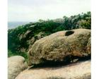
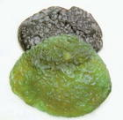
奇石欣赏

Slide 11

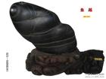
奇石欣赏

Slide 12
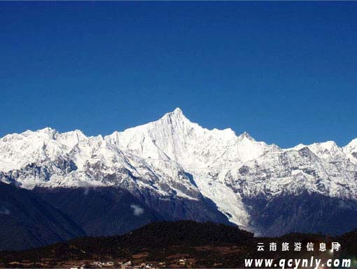
美丽的冰川

Slide 13
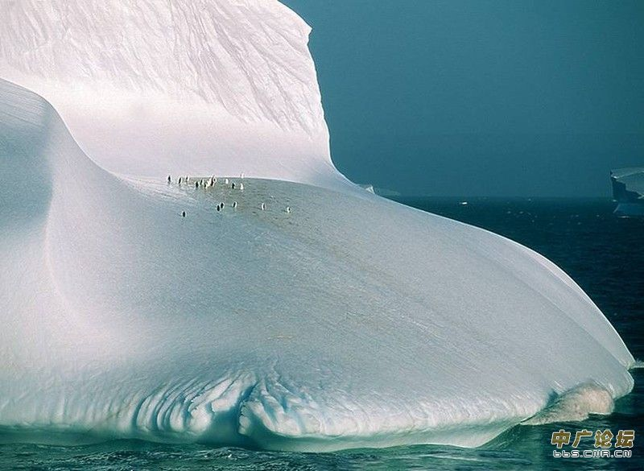
美丽的冰川

Slide 14
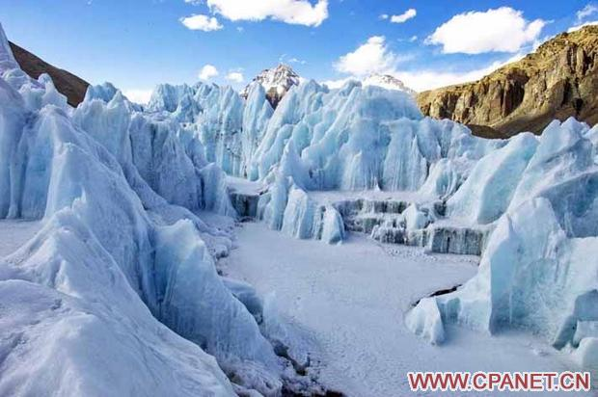
美丽的冰川

Slide 15
课堂作业
一、选词填空:
著名 闻名
1.万里长城是（ ）世界的景点。
2.李四光是我国（ ）的地质学家。
二、比一比，再组词。
悄（ ） 闪（ ） 坑（ ） 推（ ）
峭（ ） 门（ ） 吭（ ） 难（ ）
大家要认真做哦！

